Slide 1
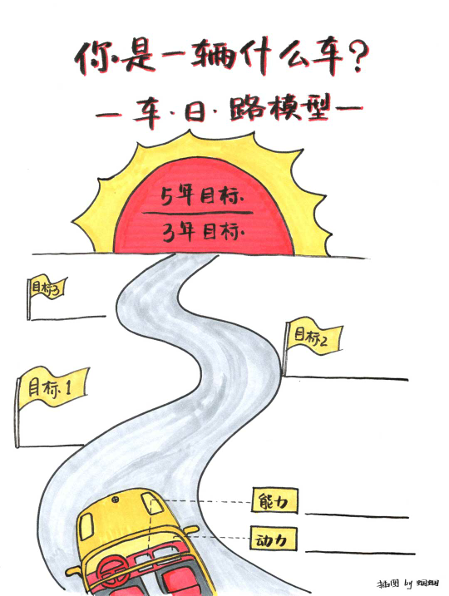
车日路模型
强化我们的能力和装备
清晰我们的目标和路径
加速奔跑在未来的路上
PPT设计 – 金云龙

Slide 2
一个游戏
你开着一辆什么车？
车里还有谁？
你准备开去哪里？
沿途你希望经过什么地方？
PPT设计 – 金云龙

Slide 3
职业发展计划
最重要的目标是什么？怎么排序你的目标的先后顺序？
目标
如果提升，需要提升什么？动力来源于哪里？通过什么持续“加油”？
自我
完成目标可以分成几步？如果不清晰，谁会知道？
路径
PPT设计 – 金云龙

Slide 4
升级车
场景
适合职业发展初期
从目标出发，倒推路径，最后升级车
方式
任务
学习和成长
PPT设计 – 金云龙

Slide 5
选好路
场景
适合职业发展中期
综合考虑路和日
方式
任务
取势、优术、明道
PPT设计 – 金云龙

Slide 6
做自己
场景
适合职业发展后期
从自身出发，去想去的地方，走最适合自己的路
方式
任务
社会价值和自我实现
PPT设计 – 金云龙

